Slide 1
Reformas en Compras Públicas y el Rol de los Sistemas Electrónicos
Jeannette Solano García
Dirección General de Administración de Bienes
Y Contratación Administrativa
Ministerio de Hacienda – Costa Rica

Slide 2

Dirección General de Administración de Bienes y
Contratación Administrativa
La Dirección de Administración de Bienes y Contratación Administrativa (DGABCA) es el Órgano Técnico Consultivo del Ministerio de Hacienda de la República de Costa Rica: Brinda asesoría a sujetos Públicos y Privados; Evalúa las políticas y procedimientos con el fin de preservar el interés público.
Es el Órgano Rector y Supervisor del Sistema de Administración de Bienes y Contratación Administrativa de la Administración Central.
Fue creada por la Ley de Administración Financiera y Presupuestos Públicos No.8131, entró en vigencia en octubre 2001.
Es la Administradora del Sistema de Compras Gubernamentales CompraRED

Slide 3
Antecedentes e-GP Costa Rica
2000 Diagnóstico de la situación de País, análisis de países de la región que fueron avanzando en compras electrónicas
Desarrollo de una Estrategia de Gobierno Digital, Implementación del Sistema de Compras Gubernamentales Compr@RED, basada en etapas
2001 El Gobierno abre una ventana para mostrar la transparencia en las compras públicas, información de todas las etapas del proceso compras del Poder Ejecutivo
Registro único de Proveedores y catálogo de mercancías
Información de los Pliegos de Condiciones – gratuitos.
Seguimiento de los estados de los trámites, todas las etapas se notifican electrónicamente a los Proveedores interesados

Slide 4

TRANSPARENCIA
EFICIENCIA
EFECTIVIDAD
INTEGRACION
Todo a la vista de todos,
Vigilancia- rendición de cuentas
Competencia,
No- corrupción
Reducción de costos;
Precios;
Plazos;
Simplificación de procesos
Desarrollo equilibrado
Promoción de las PYMES
Capacidad de protección contra el monopolio
Inversión pública más equilibrada y equitativa
Compatibilidad
Estandarización
Seguimiento de resultados
Acceso a los mercados :
Nacional
Regional
Mundial

Slide 5
Antecedentes de-GP Costa Rica
2005 Implementación de la II etapa transaccional de todas las etapas de contratación administrativa
  Ley y Reglamento contratación administrativa autoriza el uso de los medios electrónicos – armonizado con la Ley de Firma digital
  Compr@RED posibilita el trámite electrónico de todas las etapas de contratación administrativa.
  Integrado en línea con el Sistema de Gestión de la Administración Financiera
  Obligatorio su uso para la Administración Central, facultativo el resto del Sector Público.

Slide 6









Visión: Un ciclo digital de negocio compradores y vendedores
COMPRADOR
PLANIFICACIÓN
REQUERIMIENTO
USUARIO
LICITACIÓN
PEDIDO
SEGUIMIENTO
RECEPCION
FACTURA
PAGO
COTIZACIÓN
Relaciones en un proceso electrónico de negocios
e-CAT
Participar de
LICITACIÓN/COTIZACIÓN
RECIBIR Y
CONFIRMAR PEDIDO
INFORMACIÓN DE
STATUS DEL PEDIDO
DESPACHO
FACTURA
ELECTRÓNICA
AVISO DE
PAGO
ADMINISTRAR
CATÁLOGO
PROVEEDORES

Slide 7
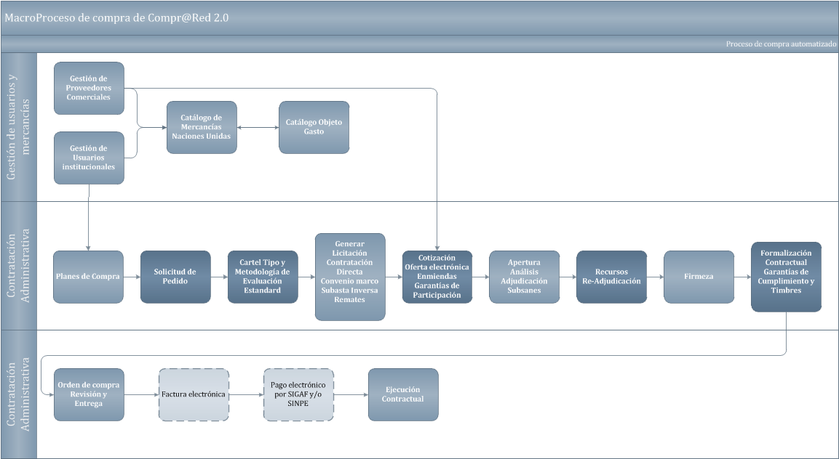

Slide 8
¿Qué es Compr@Red 2.0?
Ventanilla única
Firma digital utilizando certificados del BCCR y Hacienda
Estandarización
Registro único de Proveedores en línea
Comercio electrónico
Cero papel
Gran cantidad de Interfases operativas

Slide 9
Fortalezas Compr@Red 2.0
1. Todas las etapas del proceso de contratación administrativa totalmente automatizados y firmados digitalmente
2. Módulos primordiales de un sistema e-GP disponibles
3. Licitación , contrataciones directas, Convenios Marco, Subasta a la baja, Remate Electrónicos
4. Implementación basada en la normativa vigente de Contratación Administrativa, Administración Financiera y Firma Digital y documentos electrónicos
5. Web Service para soportar sistemas de presupuestos adicionales a SIGAF por institución
6. Gran cantidad de interfaces operativas con instituciones de Costa Rica
7. Estandarización y Cero papel
8. Registro de proveedores electrónico y único para las instituciones Públicas que utilizan Compr@RED
9. Usabilidad mejorada

Slide 10

Registro
Mercantil
Seguridad
Social
T.S.E.
SINPE
Tributario
REGISTRO
PYMES
MEIC
REGISTRO ELECTRÓNICO DE
PROVEEDORES
Unidades de
Registro
Unidades de
Registro
Unidades de
Registro
Expediente Digital
Datos Generales del Proveedor
Ficha Legal
Giro Comercial
Capacidad Técnica
Capacidad Financiera
Sanciones Inhabilitación
Rotación
Calificación

Slide 11
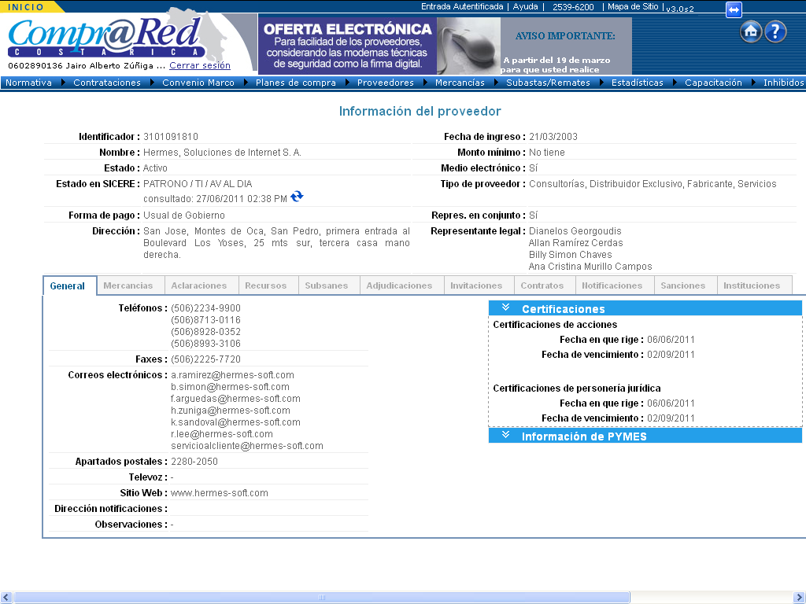

Slide 12
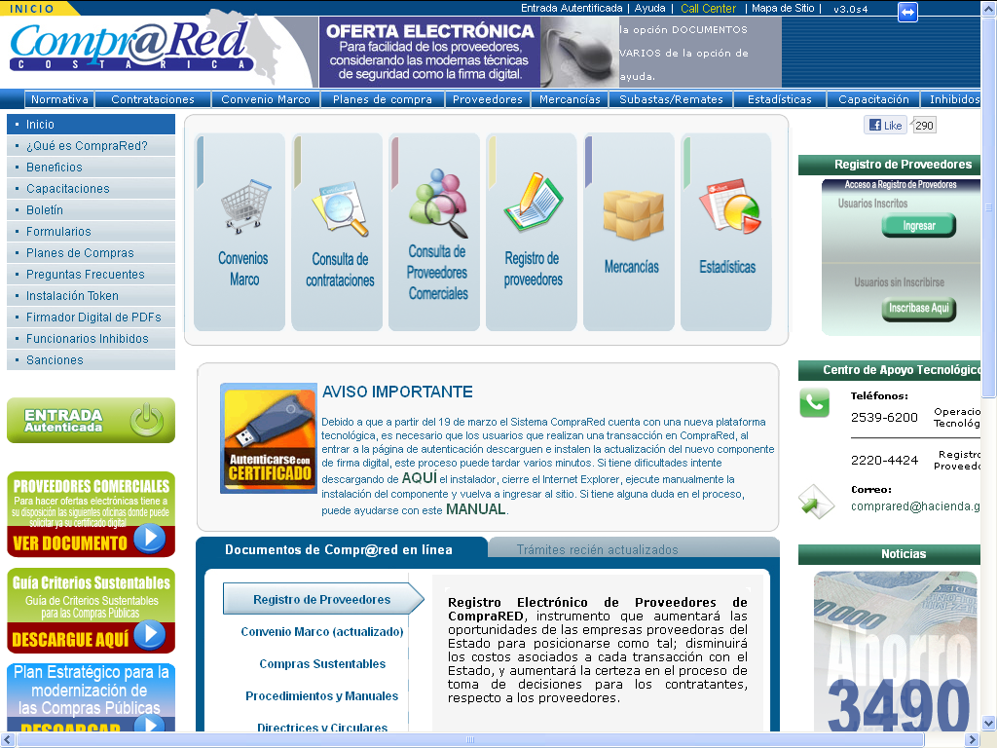

Slide 13
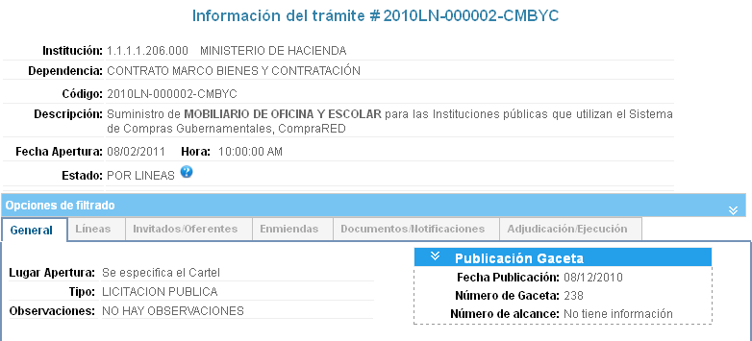

Slide 14
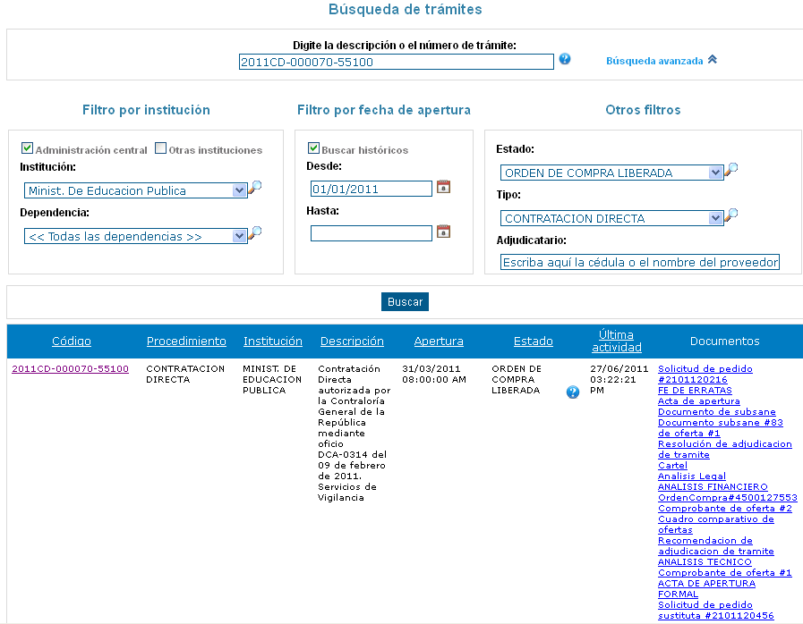

Slide 15
Características Principales
Sistema desarrollado a la medida de las necesidades del país.
Intercambio de experiencias con otros países de la región (México, Chile, Brasil, entre otros)
Administrado por el Ministerio de Hacienda, desarrollado por una empresa tecnología nacional.
Ministerio administra el sistema y mantiene propiedad del sistema y de los datos.
Seguridad basado en firma digital y PKI
Costo de inversión inicial $ 2 millones (software-hardware
Costo en mantenimiento anual aproximadamente $500.000

Slide 16
Algunos Beneficios Obtenidos
Aumento en la transparencia - toda la información desde inicio hasta finiquito de los procedimientos de contratación a disposición en forma gratuita
Reducción en precios, aproximadamente 5%.
Pago electrónico a proveedores en 30 días a través del Sistema Integrado de la Administración financiera
Todos los proveedores reciben la información en línea.
Aumento en la participación de los proveedores

Slide 17
COMPRAS CONSOLIDADAS - BIENES USO COMUN
El Gobierno, implementa políticas con visión corporativa de Estado con el fin de obtener economías, principalmente a través de convenios marco, subasta a la baja, entre otros, orientando las compras en áreas de interés estratégico.
Introduce una gestión de contratación corporativa a nivel de Estado, que preserva autonomía y descentralización, pero maximiza economías.
Se crea un supermercado virtual para generar ahorros en tiempo, precios y eficiencia en las transacciones.

Slide 18
Programa de compras consolidadas de categorias comunes y altamente recurrentes para reducción de costos
Potencial
de ahorro
2a. Ola
Servicios
Generales
(Limpieza y Seguridad)
Alto
1era. Ola
Impresión y
Reproducción
Equipo de
Cómputo
Publicidad
Equipo de Transporte
(Vehículos)
Equipo de Oficina
Suministros
de Oficina (Papel)
Vestuario
15%
Alimentos
Viajes
Seguros
Personal
Temporal
Bajo
Fácil
Facilidad de implantación
Difícil
Notes:
18

Slide 19
Convenios Marco
Implementación Convenios Marco, bienes y servicios de uso común.
Reducción de precios en un 10% a un 15%
Reducción de los costos administrativos convenios marco 78%, se logra reducción en el plazo de compra de 22 días a 3 horas
Plazo de entrega bien o servicio máximo 10 días
Reducción en costos de mantenimiento de bodegas

Slide 21
Evaluación y Armonización del Sistema Nacional de Compras Públicas con las Mejoras Practicas a nivel Mundial
Evaluación del sistema Compr@RED, utilizando la metodología de aplicada por el BID PDP.
Evaluación del Sistema Nacional de Compras Públicas utilizando la metodología de los países de la OECD
Plan Estratégico de Modernización de las Compras Públicas

Slide 22
PRINCIPAL RETO A NIVEL DE PAIS
INTEGRACION
Proveedurías
Institucionales
Entidades
De Control
Compromiso
Político
Sector Privado
Otras Instituciones
Públicas y
Sociedad Civil
DEFINIR UNA ESTRATEGIA COMÚN PARA LA MODERNIZACIÓN DE LAS COMPRAS PÚBLICAS GRADUAL Y SISTEMÁTICA
Convocando a una reflexión amplia y consensuada sobre el tema, a los diferentes actores relevantes, pues el sistema de compras públicas, por su naturaleza afecta transversalmente a toda la sociedad

Slide 23
Análisis, reflexión y planteamiento
Múltiples estudios y diagnóstico realizados por organismos internacionales y nacionales sobre tema compras públicas;
Consulta a través de entrevistas, talleres, reuniones de más de 150 personas, representantes del sector público, (compradores), representantes sector privado (cámaras); sociedad civil, Altos Jerarcas, entre otros;
Evaluación del sistema electrónico de compras públicas basado en estándares internacionales;
Autoevaluación de la metodología de la OECD/DAC, validada por representantes sector público, sector privado y sociedad civil;
Análisis y comparación con las mejores prácticas a nivel internacional

Slide 24
Experiencia Internacional
Procesos
Resultados
Tendencia mundial en Adquisiciones Públicas
Cumplimiento de pasos formales
Buen Gobierno
Conocimiento legal
Experticia en estrategia de mercado
Apalancamiento de Mercado

Slide 25

Modernizar el Sistema Nacional de Compras Públicas con altos estándares de transparencia, eficiencia, armonizado con las mejores prácticas a nivel mundial

Slide 26
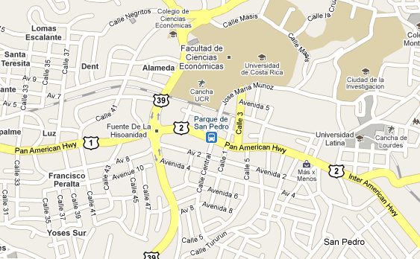


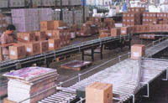
MAPA DE RUTA

Slide 27
Estrategias
Sistema Integrado con Operación descentralizada
Estandarización
Coordinación entre adquisiciones y presupuesto
Optimización de la capacidad de compra
Fomento de la competencia
Mejoramiento continuo
Soporte informático y gestión de la información
Proveedurías acreditadas / funcionarios especializados
Control inteligente permanente

Slide 28
PRINCIPALES RETOS
Único Sistema de Adquisiciones - todas las Instituciones comprando de la misma manera.
Un sistema electrónico único de adquisiciones o sistemas estrictamente compatibles para uso de todas las entidades del Sector Público, con procesos y documentos estandarizados y electrónicos
Ampliar cobertura y acceso conectividad banda ancha
Transparencia
Agilidad
Adquisiciones en días/ Licitaciones ordinarias en dos meses
Mejores
compras
Política de compra de los bienes y servicios comunes para todo el Estado .
Consolidación de compras de bienes y servicios a través de convenios marco; subastas electrónicas, entre otros

Slide 29
RETOS
Adquisiciones hechas por especialistas acreditados
Proveedurías con niveles de certificación según su capacidad Sector Público - Sector Privado
Especialización
Ahorro
El estado comprando a mejor costo posible
Mínimos costos administrativos para proveedores y el gobierno
Competencia
Aumento en el número de Proveedores que ofrecen al Estado
Fomento de la competencia MYPIMES
Compras Sustentables
Control
El control es inteligente, permanente y no interviniente
El sistema de adquisiciones confiable que permita rendición
de cuenta a los ciudadanos.

Slide 30
Consejo de Dirección
Ministro de Hacienda
Otras entidades Sector Público
Sistema Nacional de
Compras Públicas
Consejo Consultivo
de Proveedores
DGABCA
Grupos
de trabajo
Grupos
de trabajo
Grupos
de trabajo
Grupos
de trabajo
Grupos
de trabajo
RED
INTERAMERICANA
COMPRAS PÚBLICAS
RED NACIONAL DE
COMPRAS PUBLICAS

Slide 31
ELEMENTOS ESCENCIALES PARA LA MODERNIZACIÓN DE COMPRAS PUBLICAS - e-GP
Capacidad Institucional: Liderazgo Integral del Gobierno, Recurso Especializado
Gobernabilidad: Política Integral de e-compras normas y regulaciones integradas consistentes y adaptadas a nuevos procedimientos
Nuevas facilidades Estandarización y simplificación de herramientas y procedimientos.
Intraestructura y Servicios Web: Conectividad masiva, aplicación informativa estandarizada - accesible a todos.
Integración de terceros: Cooperación entre gobierno central, gobierno locales y el sector privado, participación y vigilancia activa de los ciudadanos - capacitación - divulgación
Evaluación Seguimiento en línea y control integral
Gradualidad del proceso de cambio y modernización propio de las reformas estructurales (cuidado con las alternativas que intentan transformaciones repentinas - realidad de país)

Slide 32







MUCHAS GRACIAS

